Slide 1


République Tunisienne
Ministère de l’Enseignement Supérieur et de la Recherche Scientifique
MEMOIRE DE MASTERE PROFESSIONNEL
Génie Logiciel et Nouvelles Technologies
Conception et mise en ouvrer d'une solution d'automatisation des tests pour la plateforme BirdNotes Pharma CRM
Soutenu le 17/06/2026
Présenté par
Devant le jury
Encadré par
Emna Abid
M. Hassen Cheffi Président
Mme.Manel Ben Salah
M.Sami Hadhri Rapporteur
Notes:
Monsieur le Président, chers membres du jury,
Je vous remercie pour l’attention que vous voudrez bien accorder à notre soutenance.
Nous avons l’honneur de vous présenter notre mémoire de mastèr professionnel en Génie Logiciel et Nouvelles Technologies, intitulé :
«IA Recruiter : Plateforme de Recrutement Intelligent basée sur les LLM et NLP pour l'Automatisation de la Sélection des Candidatures».
Ce travail a été réalisé au sein de la société Optylab, sous l’encadrement de
Madame amal kammoun et ms racem fourati
Il a été présenté par Yosr Joulek et Nourhene Abbes.
Nous tenons a exprimer notre profonde gratitude a nos encadrante madame hounaida moalla et madame naima halouanni pour leur disponabiité , leur conseil , leur accompagnement tout au long de la réalisation de ce projet

Slide 2



1. Introduction & Contexte
2. Conception de la solution
PLAN
3. Méthodologie adaptée
4. Réalisation
5. Conclusion & Perspectives
Notes:
Pour structurer notre présentation, nous avons organisé notre travail en cinq parties principales.
Dans un premier temps, nous commencerons par une introduction et le contexte général du projet.
Ensuite, nous présenterons la conception de la solution proposée.
Puis, nous aborderons la méthodologie adoptée pour la réalisation du projet.
Après cela, nous passerons à la partie réalisation, où nous présenterons les fonctionnalités développées.
Enfin, nous terminerons par la conclusion ainsi que les perspectives d’amélioration.

Slide 3
Introduction & Contexte
Conception de la solution
Méthodologie adaptée
Réalisation
Conclusion et Perspectives
Présentation de la Société
Société de services et d'ingénierie informatique ,Sfax, Tunisie
Domaines: développement web, développement mobile, Big Data, externalisation
Technologies : Java, PHP, Ionic, Spring Boot, Symfony, Angular, Hadoop, Spark
3
Notes:
Commencer par l’introduction et le contexte générale
Pour commencer, nous présentons brièvement la société d’accueil.
Optylab est une filiale du groupe OPTYGROS, fondée en 2007 et basée à Sfax. Elle compte aujourd’hui plus de 300 collaborateurs.
L’entreprise est spécialisée dans la fabrication de produits optiques, nécessitant un haut niveau de précision et de qualité.
Elle se distingue notamment par sa certification Rodenstock, témoignant de son engagement envers les standards internationaux.

Slide 4
Introduction & Contexte
Conception de la solution
Méthodologie adaptée
Réalisation
Conclusion et Perspectives
Étude de l'existant
Video
4
Notes:
Le marché du recrutement connaît aujourd'hui une transformation majeure.
Les chiffres parlent d'eux-mêmes depuis les analyses publiées par le laboratoire Indeed
les offres d'emploi publiées en ligne ont augmenté de +40% depuis 2019, avec en moyenne 250 candidatures reçues par offre. Parallèlement, 60% du temps RH est encore perdu en tâches administratives manuelles, et 70% des entreprises se sont engagées dans la digitalisation de leurs processus RH d'ici 2025.

Slide 5

Introduction & Contexte
Conception de la solution
Méthodologie adaptée
Réalisation
Conclusion et Perspectives
Problématique
5
Notes:
Au regard des limites identifiées, notre problématique est la suivante :
Au sein d’Optylab, plusieurs limites ont été identifiées :
le traitement manuel des candidatures, l’absence de suivi structuré, ainsi qu’une évaluation souvent subjective des profils.
De plus, le manque de coordination entre les différents acteurs ralentit le processus de recrutement.
Face à ces constats, notre problématique est la suivante :
Comment concevoir une plateforme intelligente permettant d’automatiser, structurer et optimiser le processus de recrutement ?

Slide 6




Introduction & Contexte
Conception de la solution
Méthodologie adaptée
Réalisation
Conclusion et Perspectives
Problématique
Tests manuels : longs, répétitifs, non documentés
Pas de séparation Dev / Test → biais de validation
Absence de tests de performance et sécurité
Risque de régression lors des montées de version
5
Notes:
Au sein d’Optylab, plusieurs limites ont été identifiées :
le traitement manuel des candidatures, l’absence de suivi structuré, ainsi qu’une évaluation souvent subjective des profils.
De plus, le manque de coordination entre les différents acteurs ralentit le processus de recrutement.
Face à ces constats, notre problématique est la suivante :
Comment concevoir une plateforme intelligente permettant d’automatiser, structurer et optimiser le processus de recrutement ?

Slide 7
Introduction & Contexte
Conception de la solution
Méthodologie adaptée
Réalisation
Conclusion et Perspectives
Solution proposée
Solution d'automatisation des tests pour les applications web et mobile de BirdNotes Pharma CRM
Couvre les scénarios de test fonctionnels (CRUD)
Intègre des tests non fonctionnels : performance et sécurité
Couvre les scénarios de la synchronisation des données
Orchestration centralisée via Katalon TestOps
6
Notes:
Pour répondre aux limites identifiées, nous proposons une plateforme de recrutement intelligente qui automatise et optimise le processus de recrutement.
La solution permet de gérer les offres d’emploi, analyser les candidatures de manière intelligente, générer des quiz techniques et faciliter les entretiens ainsi que l’évaluation des candidats.
L’objectif est de rendre le recrutement plus rapide, structuré et efficace.

Slide 8
Introduction & Contexte
Conception de la solution
Méthodologie adaptée
Réalisation
Conclusion et Perspectives
Objectifs de la solution
1
Fiabilité et reproductibilité des résultats de test
Amélioration de la couverture de la qualité globale
5
2
Réduction des efforts de validation manuelle
Objectifs
Amélioration de la couverture fonctionnelle
4
3
Détection précoce des anomalies
7
Notes:
Les principaux objectifs de notre solution sont d’automatiser le processus de recrutement, aider les recruteurs à prendre des décisions plus efficaces et réduire les tâches manuelles.
La plateforme permet également de centraliser les données de recrutement et de diminuer le temps de traitement des candidatures.

Slide 9
2. Conception de la solution
PLAN
Notes:
Passons maintenant à la deuxième partie : la conception de la solution.

Slide 10
Introduction & Contexte
Conception de la solution
Méthodologie adaptée
Réalisation
Conclusion et Perspectives
Acteur et Besoins fonctionnels
Automatisation des tests d'authentification Web & Mobile •
Automatisation des tests CRUD (Notes de frais, Planification, Prospects, Actions marketing…)
• Automatisation des tests de synchronisation bidirectionnelle Web ↔ Mobile • Automatisation des tests de synchronisation unidirectionnelle Web → Mobile
• Exécution via Katalon TestOps et génération de rapports analytiques • Tests de performance sous charge (BlazeMeter)
• Tests de sécurité — scan OWASP (Pentest-Tools)
Testeur
9
Notes:
Nous commençons par présenter les acteurs de notre système ainsi que leurs besoins fonctionnels, notre acteur principal c’est le recruteur c’est lui qui gére tout dans la plateforme il planifie les entretiens et évalue les candidats …..

Slide 11




Introduction & Contexte
Conception de la solution
Méthodologie adaptée
Réalisation
Conclusion et Perspectives
Besoins non fonctionnels
Sécurité
Fiabilité
Scalabilité
Conformité légale
Authentification et contrôle d'accès.
JWT et chiffrement des mots de passe.
Protection contre les injections NoSQL.
Conformité OWASP
Stabilité et robustesse suffisantes.
Minimiser les erreurs inattendues.
Montée en charge.
Augmentation dans le nombre des utilisateurs.
Données en croissance.
Minimisation des données.
Durée de conservation limitée.
Stockage sécurisé
10
Notes:
Passons maintenant aux besoins non fonctionnels qui définissent les critères de qualité de notre plateforme
Au niveau de la sécurité nous avons respecté certaines pratiques de l’owasp notamment la protection contre les injections NOSQL, nous avons mis en place un mecansime d’auth securise en utilisant le jwt, le chiffrement des mots de passe et un contrôle d’acces strict ou chaque acteur accede uniquement a ces fonctionnalites.
Pour la fiabilité, la plateforme doit présenter un fonctionnement stable et une robustesse suffisantes
Concernant la scalabilite, notre système doit supporter une augmentation dans le nb des utilisateurs et des donnees
Nous devons également prendre en compte la conformité légale a travers le stockage securise uniquement des donnees nécessaires avec une durée de conservation limitée

Slide 12



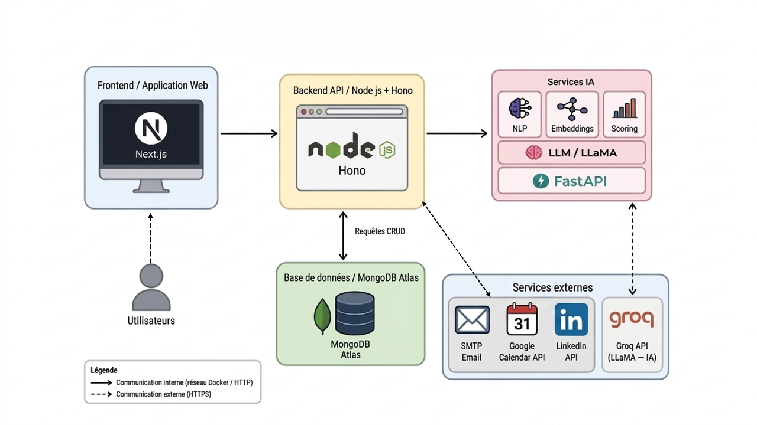
Introduction & Contexte
Conception de la solution
Méthodologie adaptée
Réalisation
Conclusion et Perspectives
Besoins non fonctionnels
Maintenance
Facilité d’utilisation
Performance
Maintenance facile.
Évolution.
Gestion des erreurs.
Vitesse d’exécution élevée.
Interactions aisées.
Délais de chargement minimisés.
Interfaces intuitives et responsives.
Navigation aisée.
11
Notes:
En plus, la maintenance doit être facile afin de permettre des futures evolutions
La facilité d’utilisation est assurée grâce à une interface intuitive et une navigation simple.
Enfin, nous avons optimise la vitesse d’execution ainsi que les délais de chargement afin de garantir une meilleure performance

Slide 13
Introduction & Contexte
Conception de la solution
Méthodologie adaptée
Réalisation
Conclusion et Perspectives
Qualité logicielle & Types de tests
La norme ISO/IEC 25010:2023 définit 9 caractéristiques de qualité :
Adéquation fonctionnelle | Efficacité des performances | Compatibilité
Capacité d'interaction | Fiabilité | Sécurité
Maintenabilité | Flexibilité | Sûreté
11

Slide 14
Introduction & Contexte
Conception de la solution
Méthodologie adaptée
Réalisation
Conclusion et Perspectives
Qualité logicielle & Types de tests
Niveaux de tests (ISTQB) & Types retenus
Niveau | Description | Approche retenue
Tests système | Validation globale de la plateforme | Tests fonctionnels
Tests fonctionnels | Conformité aux exigences | Boîte noire (Black-box)
Tests non fonctionnels | Performance & Sécurité | Charge & OWASP
Tests de régression | Non-régression après modifications | Suites Katalon
11

Slide 15
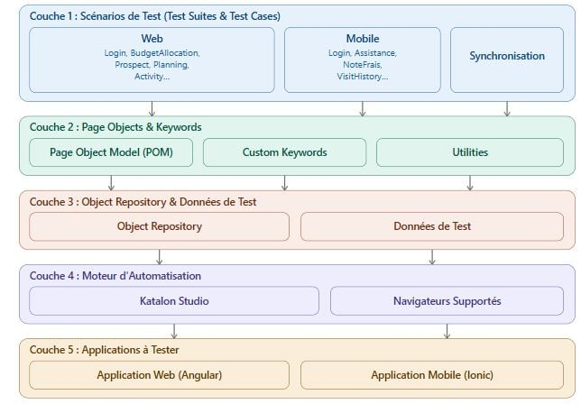
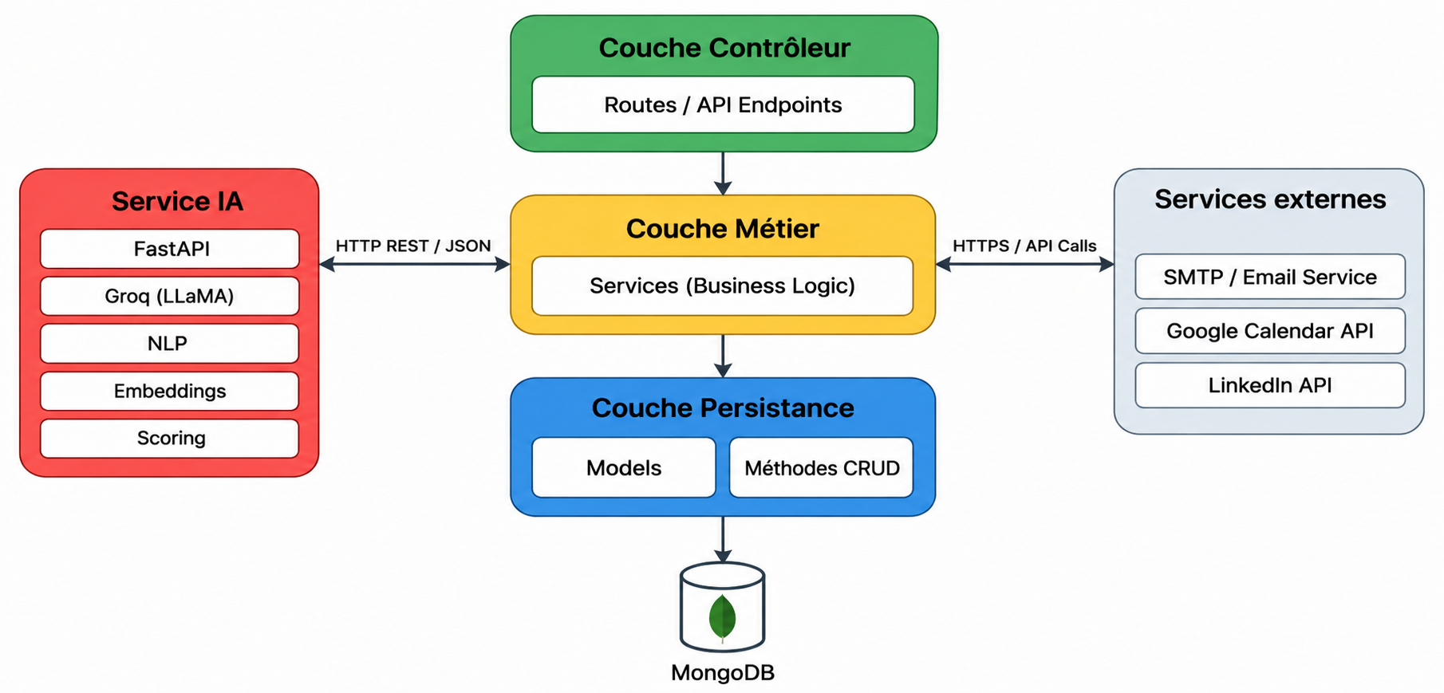
Introduction & Contexte
Conception de la solution
Méthodologie adaptée
Réalisation
Conclusion et Perspectives
Architecture de la solution de test
12
Notes:
Notre solution repose sur une architecture N-Tier composée de quatre couches principales.
La couche présentation, développée avec Next.js, permet une interaction fluide via le navigateur.
La couche métier centralise la logique applicative et orchestre les échanges via des API REST sécurisées.
La couche de persistance gère les données avec MongoDB Atlas.
Enfin, la couche IA, développée avec FastAPI et intégrant des services NLP et un modèle LLaMA via Groq, assure les traitements intelligents.
L’ensemble est complété par des services externes tels que smtp pour envoi d’email, google calendar pour planification des entretiens et api linkedin pour publication des offres
Cette arch grantit une sol scalable maintenable et intelligente.

Slide 16
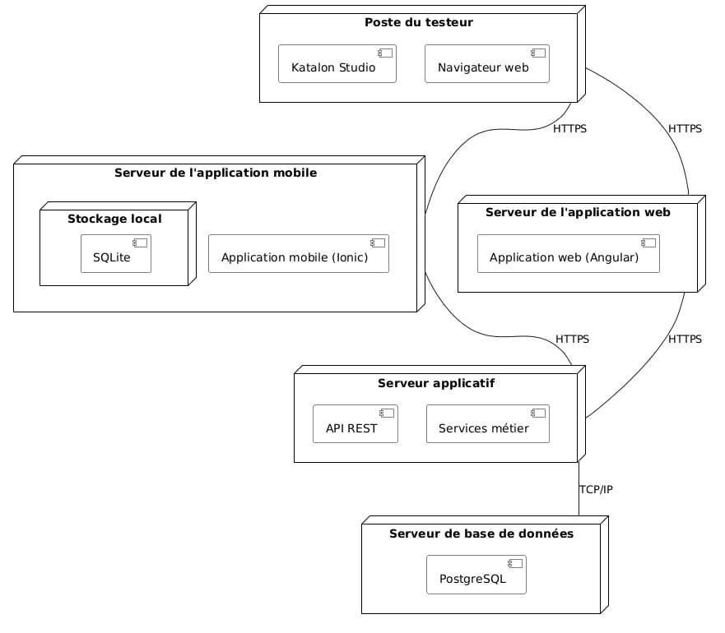
Introduction & Contexte
Conception de la solution
Méthodologie adaptée
Réalisation
Conclusion et Perspectives
Diagramme de déploiement
13
Notes:
Nous avons déployé et hébergé notre solution sur un serveur de l’entreprise. Chaque composant de l’application est isolé dans un conteneur Docker, ce qui améliore la modularité et la maintenance. Enfin, Docker Compose nous permet de lancer et de gérer l’ensemble de l’application facilement à partir d’une seule commande.

Slide 17





Introduction & Contexte
Conception de la solution
Méthodologie adaptée
Réalisation
Conclusion et Perspectives
Outils et technologies utilisés
17
Notes:
Afin de développer cette plateforme, nous avons adopté un ensemble d’outils et de technologies adaptés aux besoins du projet.

Slide 18
Introduction & Contexte
Conception de la solution
Méthodologie adaptée
Réalisation
Conclusion et Perspectives
Outils et technologies utilisés
Langage de script
Apache Groovy
17
Notes:
nous avons adopté Next.js pour le développement de l’interface utilisateur ainsi que Tailwind CSS pour le style de l’application.

Slide 19

Introduction & Contexte
Conception de la solution
Méthodologie adaptée
Réalisation
Conclusion et Perspectives
Outils et technologies utilisés
Platforme de test
Katalon TestOps
Katalon TestOps
17
Notes:
Concernant le Backend, nous avons utilisé Node.js avec le framework Hono pour gérer le logique métier.

Slide 20



Introduction & Contexte
Conception de la solution
Méthodologie adaptée
Réalisation
Conclusion et Perspectives
Outils et technologies utilisés
Outils de tests
Katlon studio
17
Notes:
Pour couvrir notre stratégie de tests, nous avons utilisé six outils spécialisés.
Cypress pour les tests automatisés end-to-end et de composants côté Frontend, Pytest pour les tests unitaires côté service IA, et Vitest pour les tests unitaires, tests fonctionnels et tests d’intégration côté Backend.
Pour la sécurité, Pentest Tools et Qualys SSL Labs ont permis de valider la robustesse et le chiffrement de notre application.
Enfin, BlazeMeter a été utilisé pour les tests de performance et de charge.

Slide 21
PLAN
3. Méthodologie adaptée
Notes:
Passons maintenant à la troisième partie : la méthodologie adaptée

Slide 22


Introduction & Contexte
Conception de la solution
Méthodologie adaptée
Réalisation
Conclusion et Perspectives
Méthodologie SCRUM
01
Adaptation facile aux changements de besoins
Sprint 1 – Authentification & Fonctionnalités de base
02
Livraisons incrémentales vérifiables
Authentification.
Gestion des rôles.
Gestions des employés.
03
Flexibilité et communication en équipe
19
Notes:
Pour gérer ce projet, nous avons adopté la méthodologie SCRUM.
Ce choix s'explique par trois avantages clés :
D'abord, une adaptation facile aux changements — SCRUM nous a permis de faire évoluer les besoins au fil du projet sans tout remettre en cause.
Ensuite, des livraisons incrémentales vérifiables — chaque sprint produisait une version testable, ce qui nous a permis de valider régulièrement l'avancement.
Enfin, flexibilité et communication en équipe — les cérémonies SCRUM ont favorisé la coordination et la transparence entre les membres

Slide 23

Introduction & Contexte
Conception de la solution
Méthodologie adaptée
Réalisation
Conclusion et Perspectives
Déroulement sprints
Sprint 1 – Authentification & Fonctionnalités de base
Sprint 2 –
CRUD restants + synchronisation web ↔ mobile
Authentification.
Gestion des rôles.
Gestions des employés.
Gestion des offres d’emploi et de stages.
Candidatures spontanées.
20
Notes:
Notre projet s'est déroulé en cinq sprints successifs. Notre premier sprint était consacré aux fondations du système : la mise en place de l'authentification, la gestion des rôles utilisateurs et la gestion des employés.

Slide 24

Introduction & Contexte
Conception de la solution
Méthodologie adaptée
Réalisation
Conclusion et Perspectives
Déroulement sprints
Sprint 1 – Authentification & Fonctionnalités de base
Sprint 2 –
CRUD restants + synchronisation web ↔ mobile
Sprint 3 –
synchronisation web → mobile
Authentification.
Gestion des rôles.
Gestions des employés.
Gestion des offres d’emploi et de stages.
Candidatures spontanées.
Analyse intelligente des profils candidats.
Génération des quiz technique.
Gestion des fiches de renseignements et d’évaluation.
20
Notes:
Le deuxième sprint a introduit le cœur métier de l'application : la gestion des offres d'emploi et de stages, ainsi que la possibilité pour les candidats de soumettre des candidatures spontanées.

Slide 25

Introduction & Contexte
Conception de la solution
Méthodologie adaptée
Réalisation
Conclusion et Perspectives
Déroulement sprints
Sprint 1 – Authentification & Fonctionnalités de base
Sprint 2 –
CRUD restants + synchronisation web ↔ mobile
Sprint 3 –
synchronisation web → mobile
Sprint 4 –
exécution globale, tests de performance et de sécurité
Authentification.
Gestion des rôles.
Gestions des employés.
Gestion des offres d’emploi et de stages.
Candidatures spontanées.
Analyse intelligente des profils candidats.
Génération des quiz technique.
Gestion des fiches de renseignements et d’évaluation.
Planification des entretiens.
Gestion des événements dans calendrier.
Comparaison intelligente des candidats.
Prise de décision.
20
Notes:
Le troisième sprint marque l'intégration de l'intelligence artificielle : analyse automatique des profils candidats, scoring et matching avec les offres, et génération de quiz techniques personnalisés.

Slide 26
Introduction & Contexte
Conception de la solution
Méthodologie adaptée
Réalisation
Conclusion et Perspectives
Déroulement sprints
Sprint 1 – Authentification & Fonctionnalités de base
Sprint 2 –
CRUD restants + synchronisation web ↔
mobile
Sprint 3 –
synchronisation web → mobile
Sprint 4 –
exécution globale, tests de performance et de sécurité
Authentification.
Gestion des rôles.
Gestions des employés.
Gestion des offres d’emploi et de stages.
Candidatures spontanées.
Analyse intelligente des profils candidats.
Génération des quiz technique.
Gestion des fiches de renseignements et d’évaluation.
Planification des entretiens.
Gestion des événements dans calendrier.
Comparaison intelligente des candidats.
Prise de décision.
20
Notes:
« Le quatrième sprint a complété le cycle de recrutement : planification des entretiens, gestion des événements via le calendrier, comparaison intelligente des candidats et aide à la prise de décision.

Slide 27
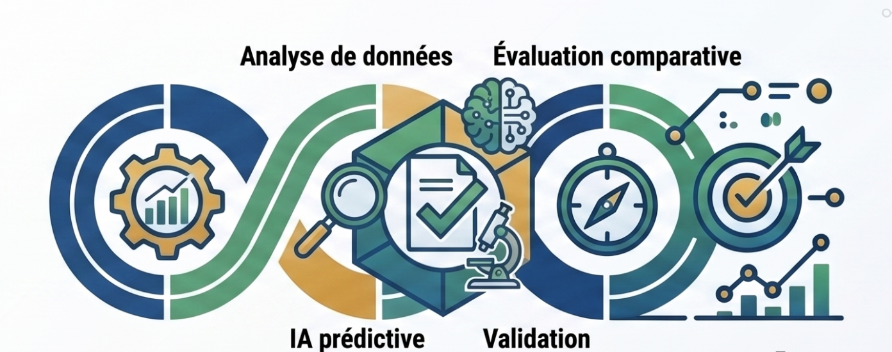
spaCy / Règles
PLAN
Rapide
Local
Économique
Points forts
Vitesse d'exécution rapide
Aucune dépendance externe
4. Réalisation
Facile à ajuster via règles
Limites
Sensible aux formats non standard
Gestion des ambiguïtés limitée
Maintenance des règles fréquente
Sprint 3 : Analyse intelligente
et évaluation
Notes:
Passons maintenant à la quatrième partie : la réalisation

Slide 28
Introduction & Contexte
Conception de la solution
Méthodologie adaptée
Réalisation
Conclusion et Perspectives
SPRINT1 : Automatisation des tests de base & CRUD
Use case
Notes:
Notre choix final s'est porté sur les LLMs via Groq et LLaMA 3. Cette solution est contextuelle, flexible et prompt-driven, ce qui réduit considérablement le besoin en code. Elle s'adapte aux formats hétérogènes et offre une excellente compréhension globale. Ses inconvénients — coût et latence — sont compensés par ses performances supérieures pour notre cas d'usage.

Slide 29
Introduction & Contexte
Conception de la solution
Méthodologie adaptée
Réalisation
Conclusion et Perspectives
SPRINT1 : Automatisation des tests de base & CRUD
Diagramme de sequence
Notes:
Notre choix final s'est porté sur les LLMs via Groq et LLaMA 3. Cette solution est contextuelle, flexible et prompt-driven, ce qui réduit considérablement le besoin en code. Elle s'adapte aux formats hétérogènes et offre une excellente compréhension globale. Ses inconvénients — coût et latence — sont compensés par ses performances supérieures pour notre cas d'usage.

Slide 30
Introduction & Contexte
Conception de la solution
Méthodologie adaptée
Réalisation
Conclusion et Perspectives
Test de performance de l’application
23
18
Notes:
Ce graphique compare les trois approches sur 5 échantillons de CVs. On constate clairement que Groq + LLaMA3 obtient un rappel, une précision et un F1 score de 1, soit un score parfait. En contrepartie, sa latence est plus élevée à 5 secondes. spaCy et BERT restent nettement en dessous en termes de qualité d'extraction.

Slide 31
Démo
31
Notes:
"Cette fonctionnalité permet de comparer plusieurs candidats en même temps.
Le recruteur les sélectionne et lance la comparaison en un clic.
Llama 3 analyse les compétences, l'expérience et les résultats de chaque profil.
Il génère ensuite un classement avec les points forts, points faible, tableau comparative et une recommandation finale.
Ici, le Candidat A arrive premier avec 88% — recommandé pour l'entretien."**

Slide 32
PLAN
5. Conclusion & Perspectives
Notes:
Passons enfin à la cinquième et dernière partie : Conclusion et Perspectives.

Slide 33
Introduction & Contexte
Conception de la solution
Méthodologie adaptée
Réalisation
Conclusion et Perspectives
Conclusion
Conclusion
33

Slide 34


Introduction & Contexte
Conception de la solution
Méthodologie adaptée
Réalisation
Conclusion et Perspectives
Conclusion
Solution complète d'automatisation développée
Performances & Sécurité validées
33
Notes:
Pour conclure, ce projet nous a permis de développer et de déployer une application complète couvrant l’ensemble du processus de recrutement. Nous avons ainsi automatisé le processus RH de bout en bout en intégrant l’intelligence artificielle comme un assistant d’aide à la décision pour les recruteurs.

Slide 35

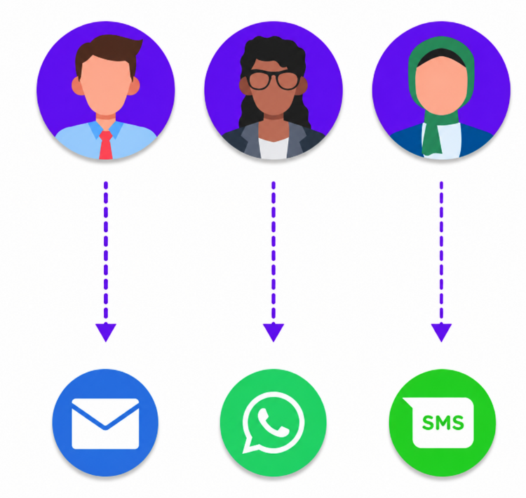
Introduction & Contexte
Conception de la solution
Méthodologie adaptée
Réalisation
Conclusion et Perspectives
Perspectives
intégration continue (CI/CD)
Intégration de solutions d'intelligence artificielle
34
Notes:
Ce projet ouvre également des perspectives d’évolution intéressantes.
À court terme, nous envisageons d’améliorer les services d’intelligence artificielle en ajoutant de nouvelles fonctionnalités, telles que la détection des fautes d’orthographe dans les CV et l’attribution d’un score de qualité du contenu. Nous souhaitons également évaluer la structure et la lisibilité du CV afin de vérifier sa compatibilité avec les systèmes de recrutement automatisés (ATS).
À moyen terme, nous souhaitons mettre en place un système de notifications multicanal afin d’améliorer la qualité de la
Communication entre les différents acteurs du processus de recrutement.
À long terme, nous prévoyons d’intégrer un système d’onboarding pour suivre l’intégration des nouveaux employés. Nous souhaitons également ajouter des fonctionnalités d’analyse prédictive basées sur les données de recrutement afin d’anticiper les besoins en ressources humaines de l’entreprise.
Ces évolutions permettront de transformer notre plateforme en un outil RH complet, couvrant l’ensemble du cycle de vie du recrutement et de l’intégration des collaborateurs.

Slide 36

Introduction & Contexte
Conception de la solution
Méthodologie adaptée
Réalisation
Conclusion et Perspectives
Perspectives
intégration continue (CI/CD)
Intégration de solutions d'intelligence artificielle
Extension de la
couverture des tests
34
Notes:
Ce projet ouvre également des perspectives d'évolution intéressantes.
Nous envisageons d'abord une amélioration continue des services IA, notamment en affinant les modèles de scoring et de matching pour gagner encore en précision.

Slide 37
Introduction & Contexte
Conception de la solution
Méthodologie adaptée
Réalisation
Conclusion et Perspectives
Perspectives
intégration continue (CI/CD)
Intégration de solutions d'intelligence artificielle
Extension de la
couverture des tests
34
Notes:
Ce projet ouvre également des perspectives d'évolution intéressantes.
Nous envisageons d'abord une amélioration continue des services IA, notamment en affinant les modèles de scoring et de matching pour gagner encore en précision.

Slide 38

Merci de votre
Attention

